Slide 1
Лекция 3
15 сентября 2020г.

Slide 2
4.2. Элемент SaveFileDialog
Элемент SaveFileDialog предназначен для выбора имени файла, в котором будут сохраняться данные.
Это – тоже полувизуальный элемент.
Он находится на вкладке ‘Dialogs’.
После двойного щелчка по этому элементу он размещается поддоне – полосе, расположенной под формой.
Для его вызова используется метод ShowDialog, который возвращает значение DialogResult.OK, если выбрано имя файла, и нажата кнопка ‘Сохранить’.
Фрагмент кода для вызова диалогового окна выглядит следующим образом:

Slide 3
Вызов диалогового окна
. . .
string fname;
if(saveFileDialog1.ShowDialog()==DialogResult.OK)
{
fname=saveFileDialog1.FileName;
// Код открытия файла
. . .
}
. . .

Slide 4
4.3. Элемент FontDialog
Элемент FontDialog предназначен для выбора шрифта.
Например, элемент TextBox по умолчанию использует шрифт Sans Serif.

Slide 5
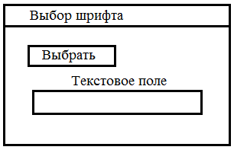
Пример

Slide 6
Пример (продолжение)
private void button1_Click(object sender, EventArgs e)
{
if (fontDialog1.ShowDialog() == DialogResult.OK)
{
fon = fontDialog1.Font;
textBox1.Font = fon;
}
}

Slide 7
4.4. Элемент MessageBox
Диалоговое окно MessageBox используется для отображения сообщений.
MessageBox.Show(“Ошибка при открытии файла”);

Slide 8
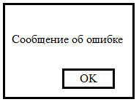
Элемент MessageBox (продолжение)

Slide 9
5. МЕНЮ И ГРАФИКА
5.1. Работа с меню
Для создания главного меню приложения используется элемент MenuStrip. Он расположен на вкладке ‘Menus & Toolbars’.

Slide 10
Пример
Рассмотрим следующий пример.
Создадим главное меню с двумя подменю.
Первое подменю назовём ‘Файл’, и в нём создадим один пункт меню ‘Выход’.
Второе подменю назовём ‘Работа’, и в нём создадим два пункта меню ‘Сумма’ и ‘Разность’.
Далее разместим на форме два элемента TextBox для ввода значений переменных a и b, и ещё два элемента TextBox для помещения туда суммы и разности значений этих переменных.
В итоге получим следующую форму :

Slide 11
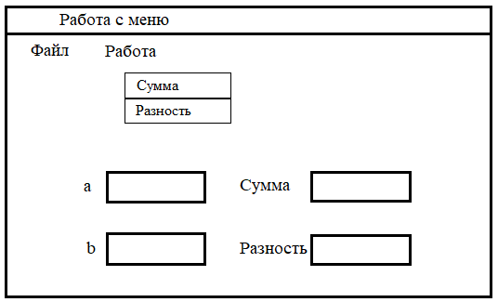
Пример (продолжение)

Slide 12
Обработчики
private void выходToolStripMenuItem_Click(object sender,
EventArgs e)
{
Close();
}
private void суммаToolStripMenuItem_Click(object sender,
EventArgs e)
{
float a, b, c;
a = Single.Parse(textBox1.Text);
b = Single.Parse(textBox2.Text);
c = a + b;
textBox3.Text = c.ToString();
}

Slide 13
Обработчики (продолжение)
private void разностьToolStripMenuItem_Click(object sender,
EventArgs e)
{
float a, b, c;
a = Single.Parse(textBox1.Text);
b = Single.Parse(textBox2.Text);
c = a - b;
textBox4.Text = c.ToString();
}

Slide 14
5.2. Контекстное меню
Контекстное меню связано с конкретным элементом формы и вызывается при щелчке правой кнопкой мыши по этому элементу.
Оно представляется элементом ContextMenuStrip.

Slide 15
Контекстное меню (продолжение)
Для связывания контекстного меню с конкретным элементом нужно выделить свойство ContextMenuStrip этого элемента.
Рассмотрим следующий пример.

Slide 16
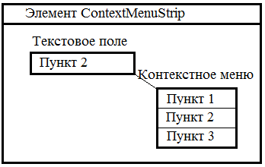
Пример

Slide 17
Обработчики
private void пункт1ToolStripMenuItem_Click(object sender,
EventArgs e)
{
textBox1.Text = "Пункт 1";
}
private void пункт2ToolStripMenuItem_Click(object sender,
EventArgs e)
{
textBox1.Text = "Пункт 2";
}
private void пункт3ToolStripMenuItem_Click(object sender,
EventArgs e)
{
textBox1.Text = "Пункт 3";
}

Slide 18
5.3. Использование графики
Графические возможности реализуются с помощью объекта Graphics.
Объект Graphics программа получает разными способами в зависимости от того, какое событие обрабатывается.
Если рисование на форме производится при обработке события Paint, то объект Graphics программа получает из параметра обработчика следующим образом:
private void Form1_Paint(object sender, PaintEventArgs e)
{
Graphics g = e.Graphics;
. . .
}

Slide 19
Графика (продолжение)
При обработке других событий объект Graphics программа получает следующим образом:
. . .
Graphics g = Graphics.FromHwnd(this.Handle);
. . .
Здесь свойство Handle – это дескриптор Hwnd окна формы.

